Slide 1
Mineraler, vitaminer og vand
Kroppens organsystemer

Slide 2
Plan
Info om prøve
Dagens figur
Mineraler, vitaminer og vand
Overblik over kroppens organsystemer

Slide 3
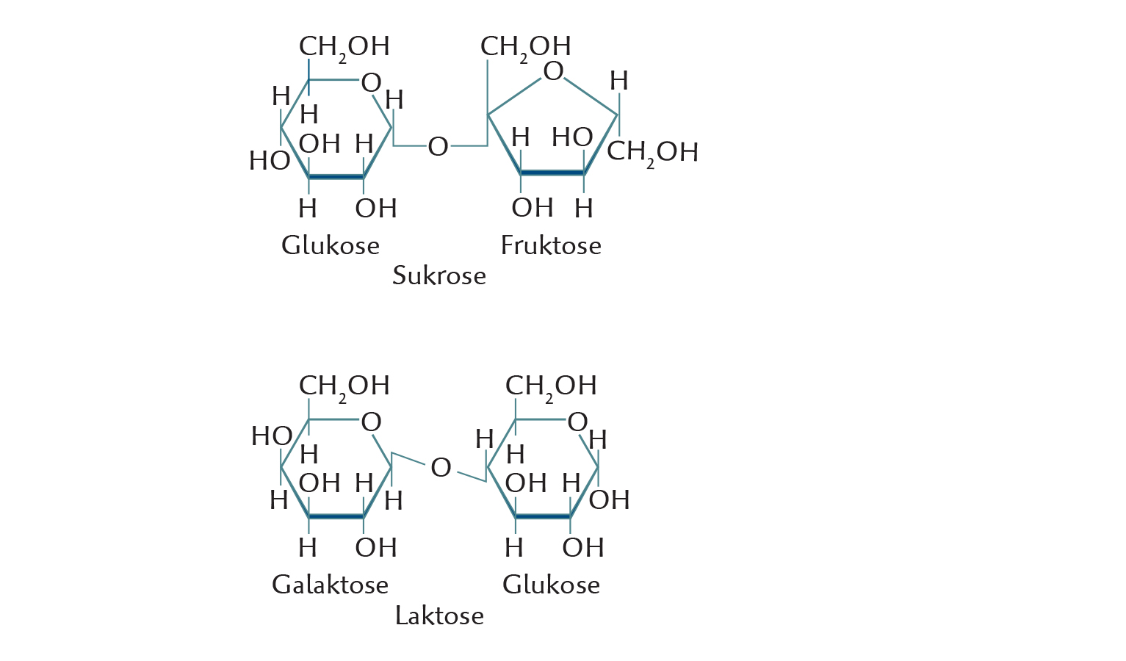
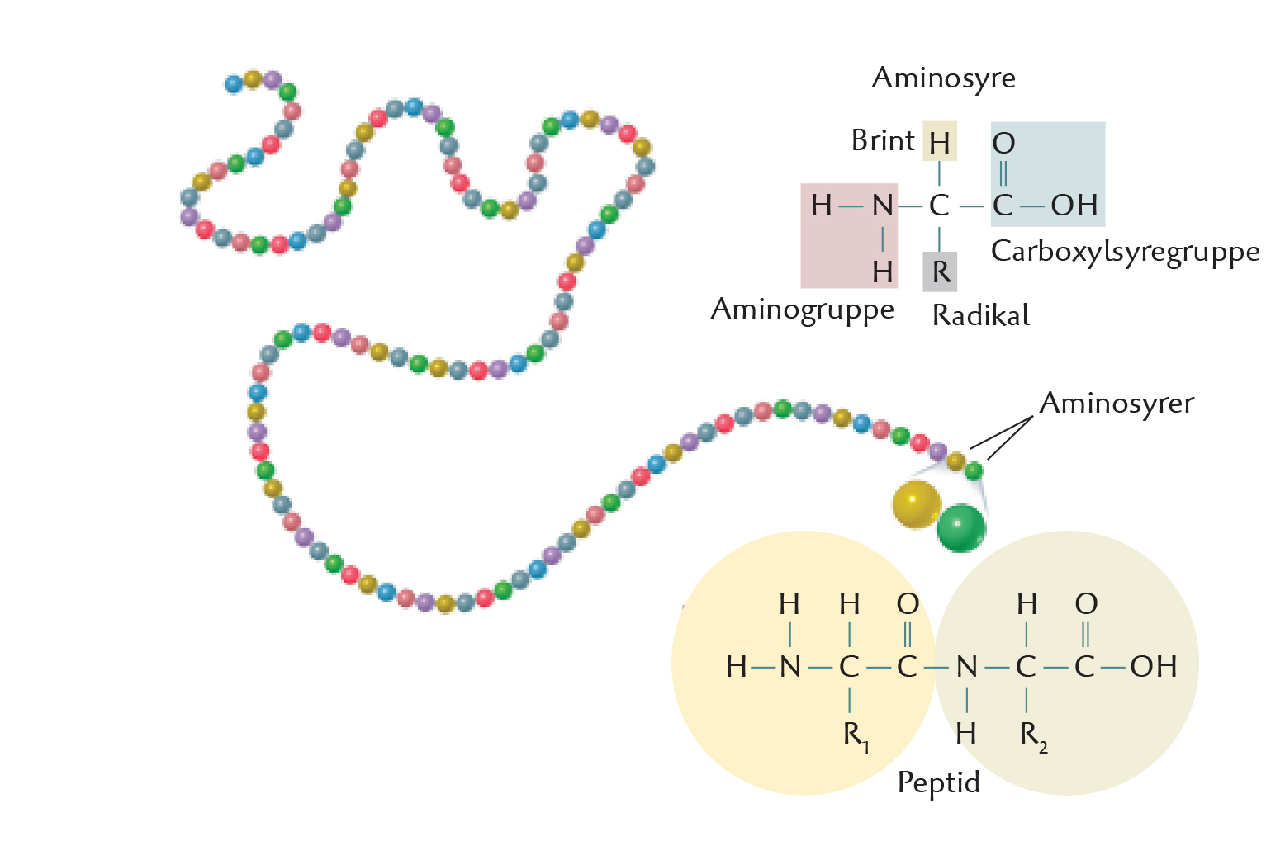
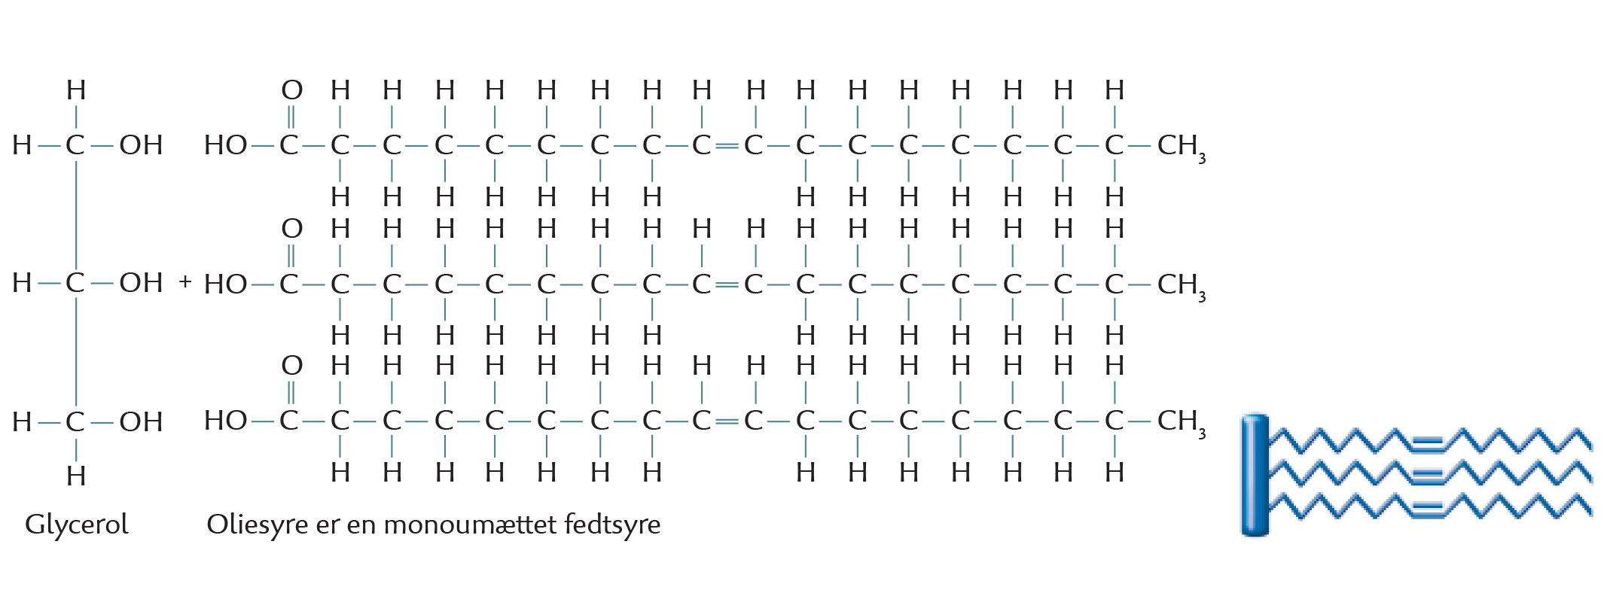
Dagens figur
Hvordan er proteiner, triglycerider og kulhydrater opbygget?

Slide 4
Vitaminer, mineraler og vand
Mineraler: Grundstoffer, som er nødvendige for at kroppen fungerer.
Vitaminer: Organiske molekyler, som er nødvendige for liv (Vital betyder ‘’for livet’’). Kan opdeles i fedtopløselige og vandopløselige.

Slide 5
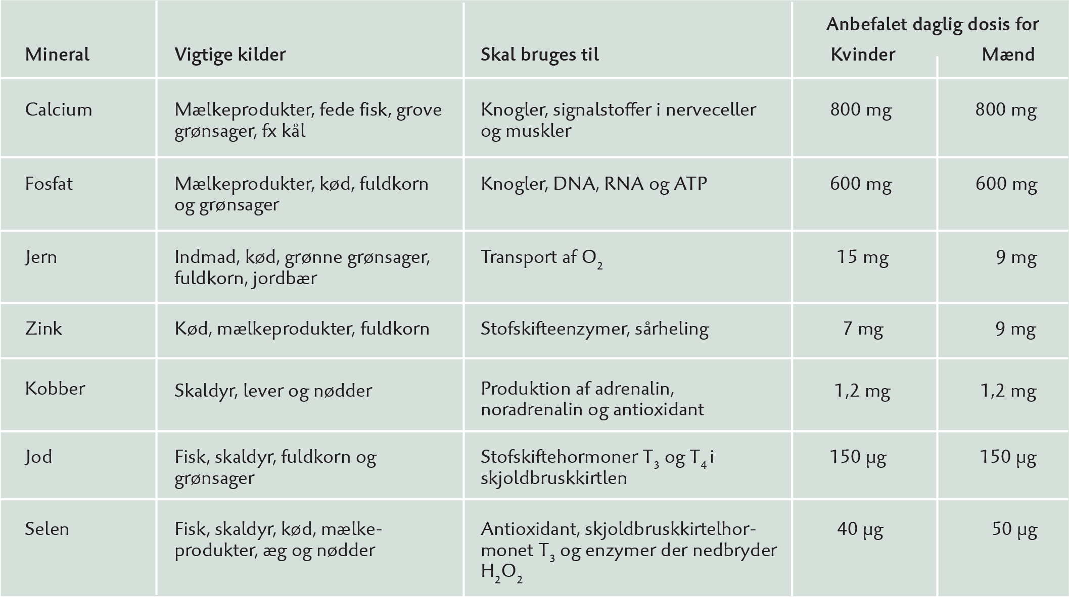
Mineraler

Slide 6
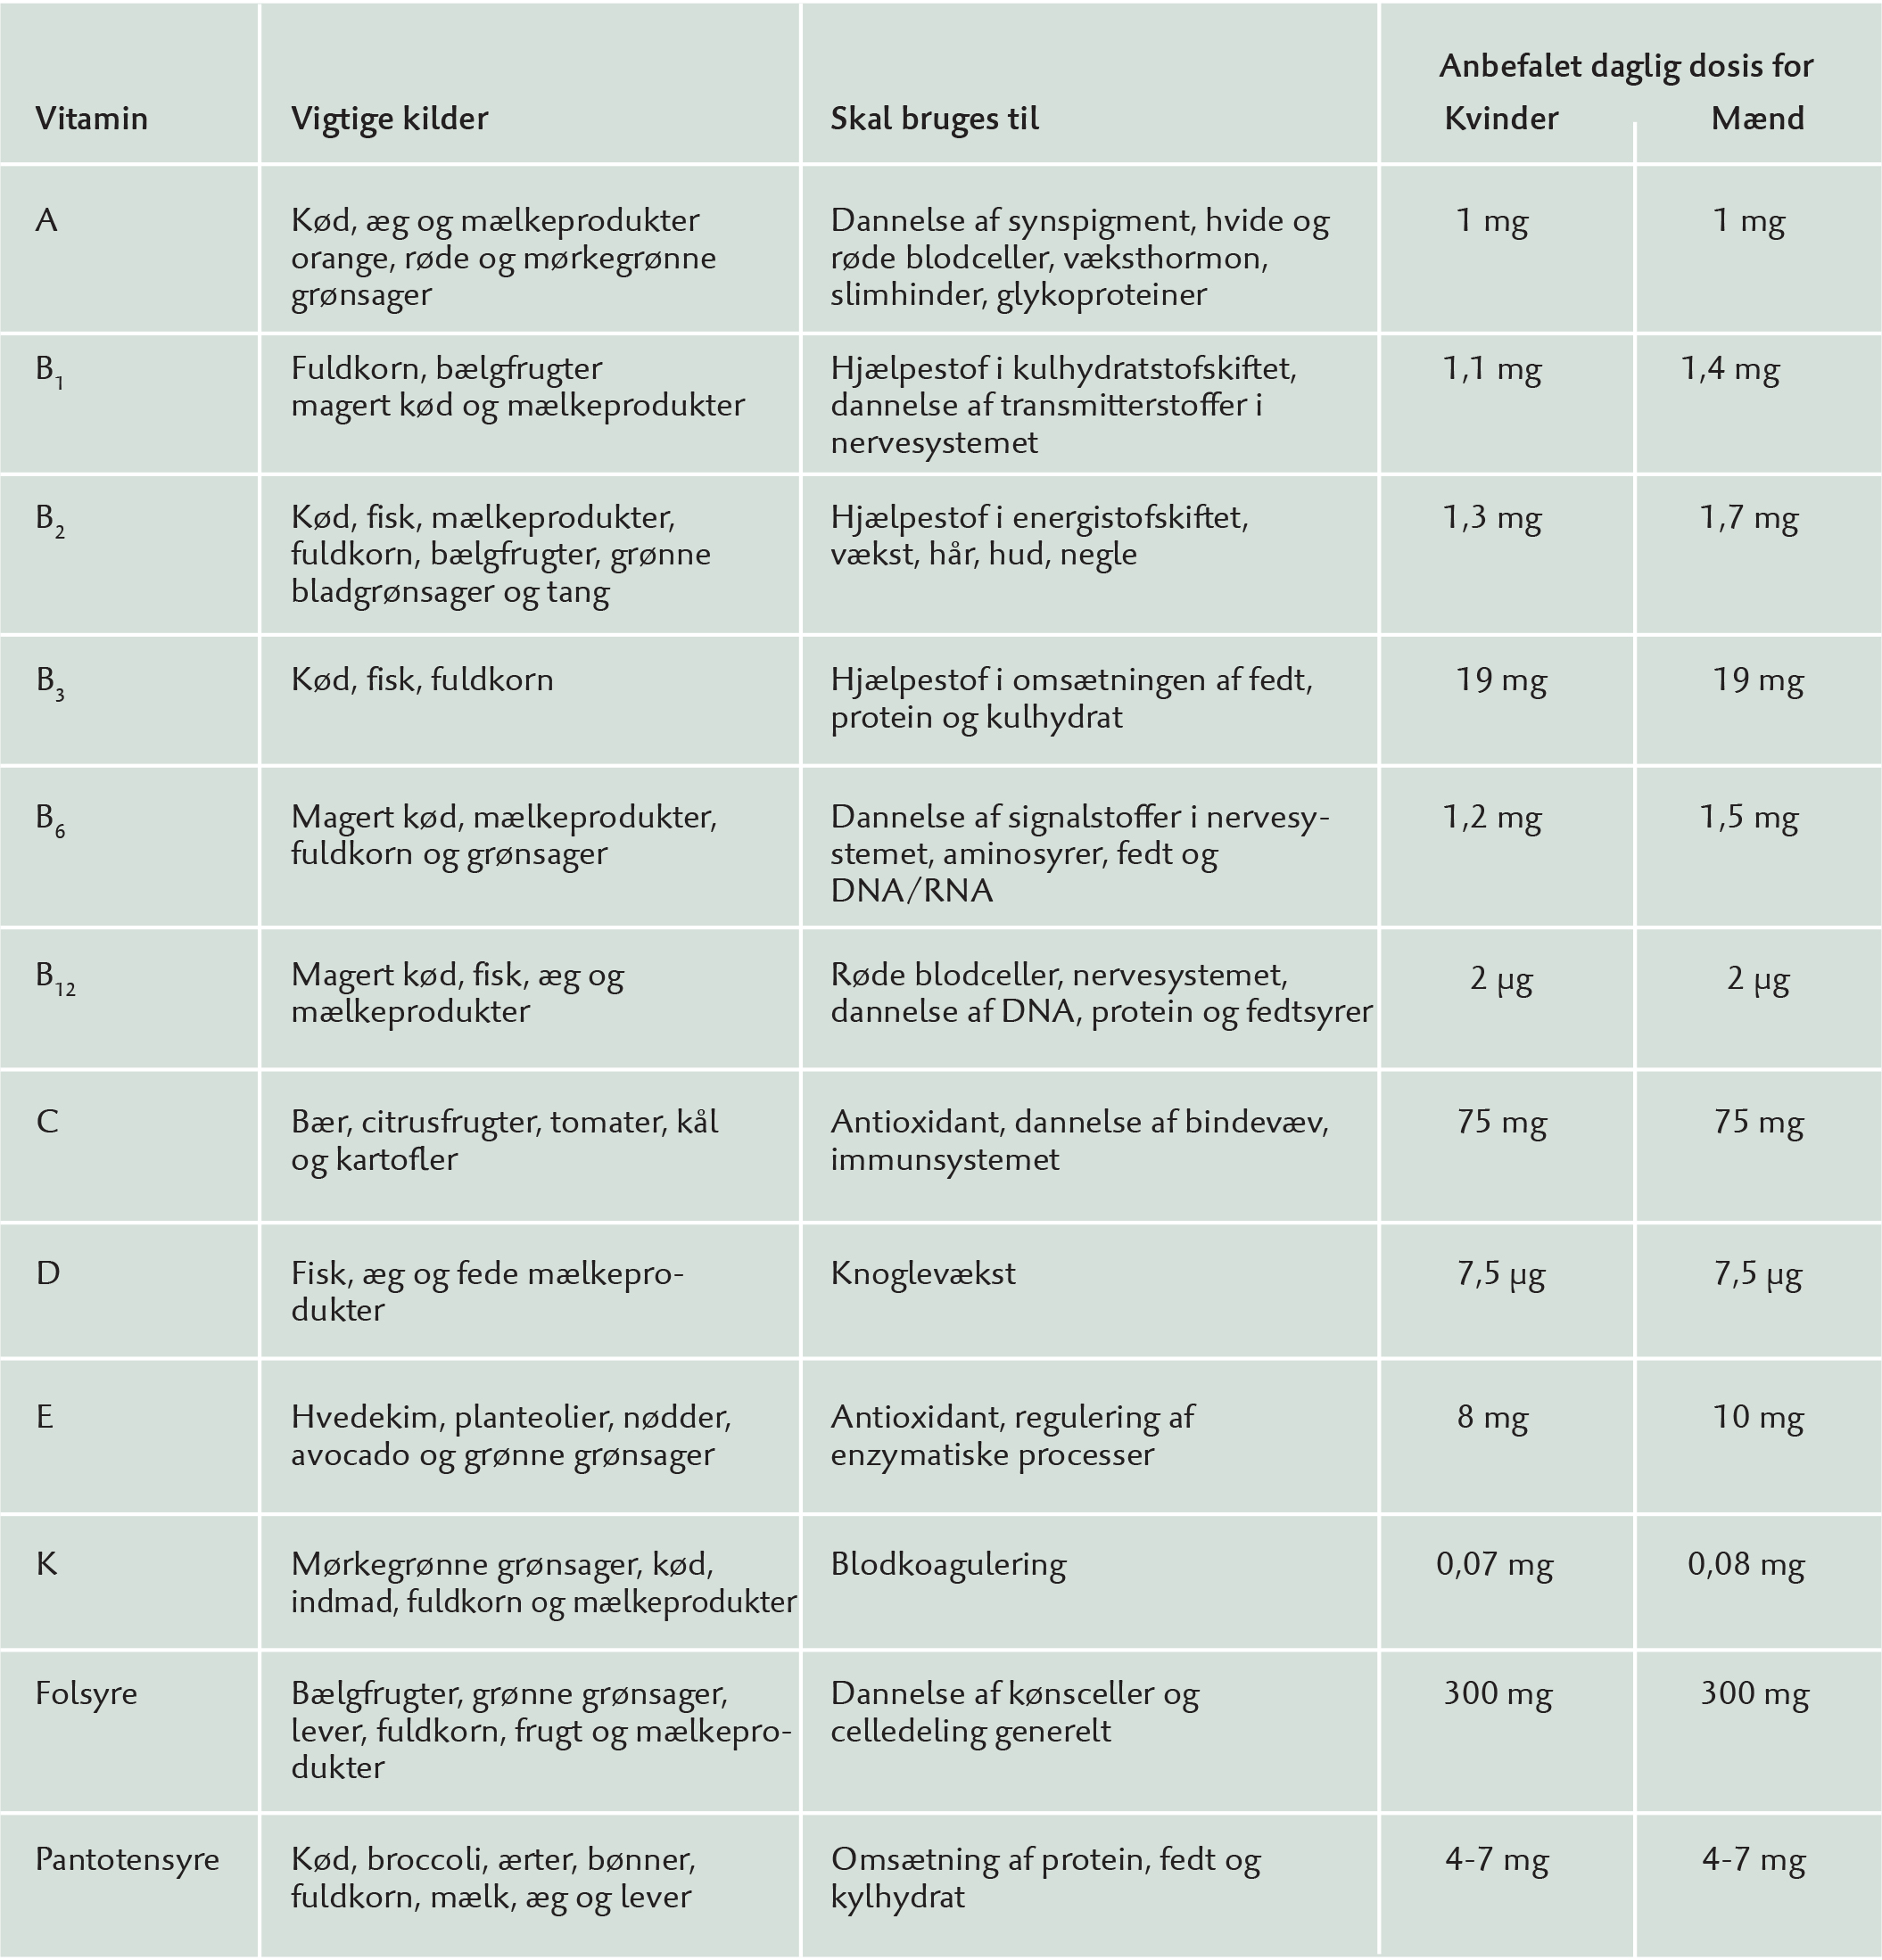
Vitaminer

Slide 7
Quiz

Slide 8
Kroppens organsystemer
Menneskekroppen kan opdeles i (mindst) 10 forskellige organsystemer:
Kredsløbet
Urinvejssystemet
Forplantningssystemet
Hormonsystemet
Nervesystemet
Hud
Skelettet og musklerne
Immunsystemet
Luftvejssystemet
Fordøjelsessystemet

Slide 9
Kroppens organsystemer
Læs om jeres organsystem i lærebogsteksten på lectio. Søg desuden viden om organsystemet på nettet.
Lav en poster om jeres organsystem.
I skal som minimum komme ind på følgende:
  De vigtigste væv eller organer i organsystemet. Tegn en figur, som viser hvor vævene/organsystemerne er placeret i kroppen.
  Organsystemets funktion i kroppen.

